Slide 1

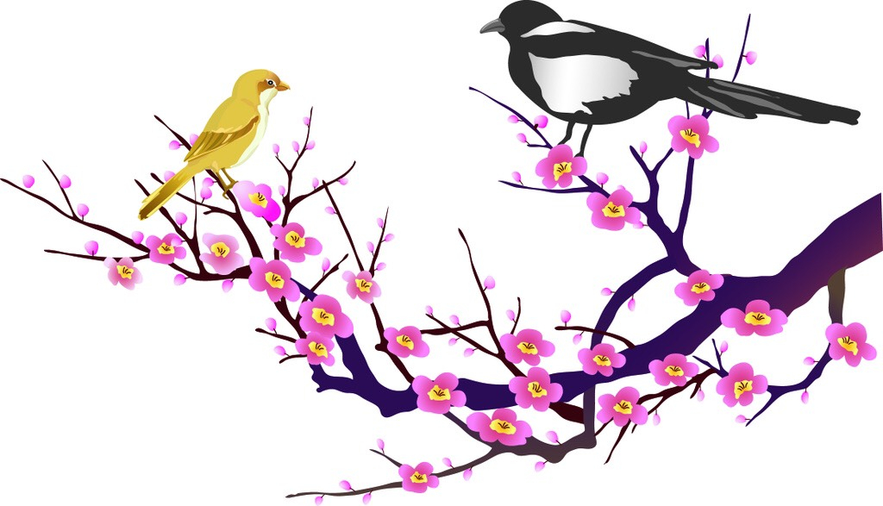

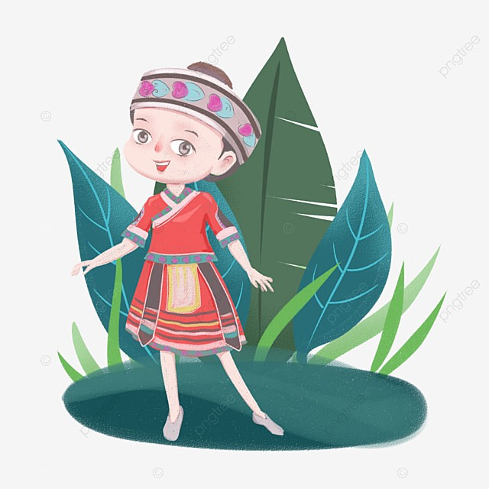
ÂM NHẠC LỚP 4
Chủ đề 2: Giai điệu quê hương

Slide 2



KHỞI ĐỘNG
“ĐỌC NHẠC THEO KÍ HIỆU BÀN TAY”

Slide 3


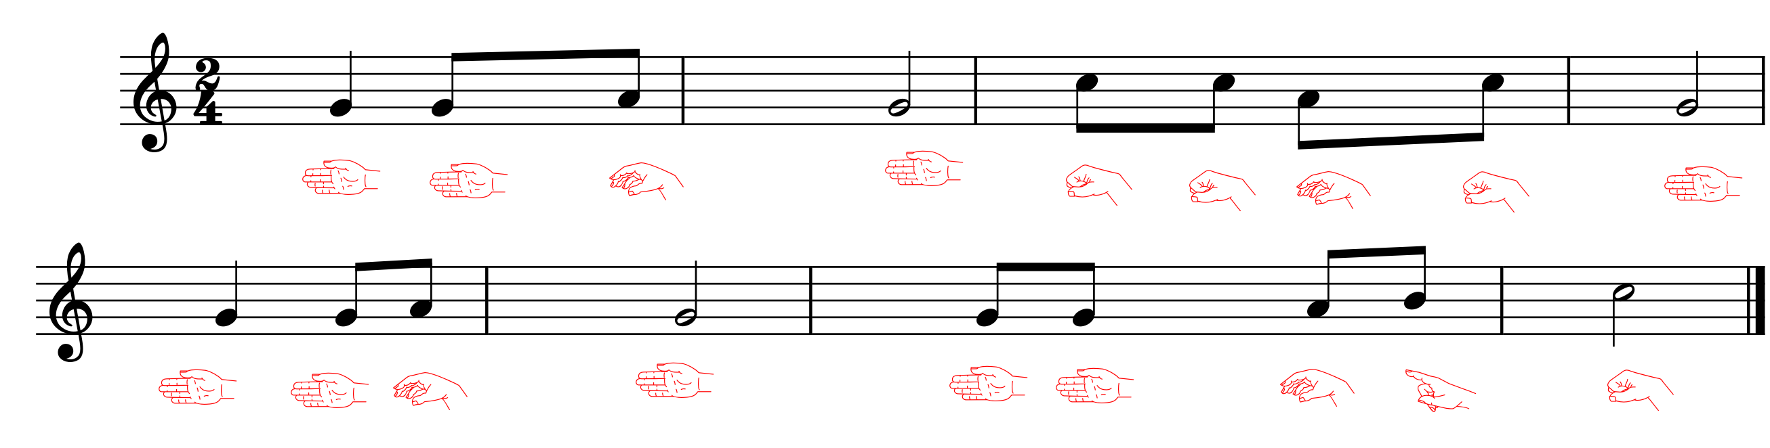
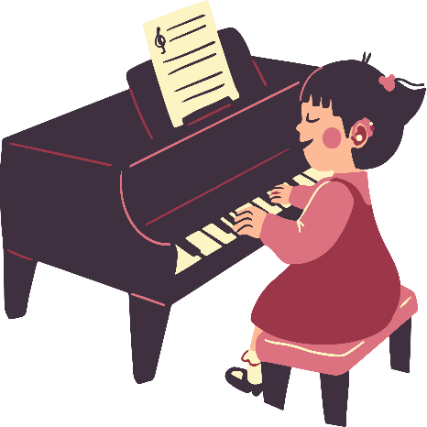
ĐỌC NHẠC KẾT HỢP THỂ HIỆN KÍ HIỆU BÀN TAY
BÀI SỐ 1

Slide 4

TIẾT 6
- Ôn tập bài hát: Chim sáo
Nhạc cụ: Thể hiện nhạc cụ gõ
Hoặc nhạc cụ giai điệu

Slide 5

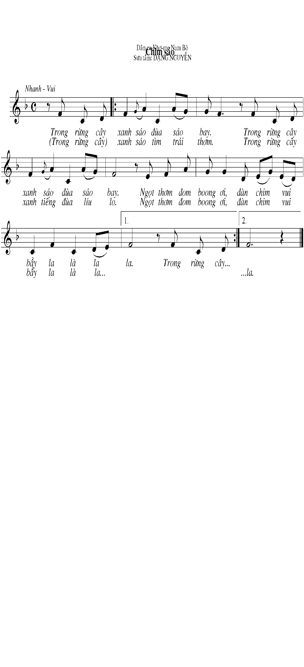
Chim sáo
Dân ca Khơme
Sưu tầm: Đặng Nguyễn

Slide 6


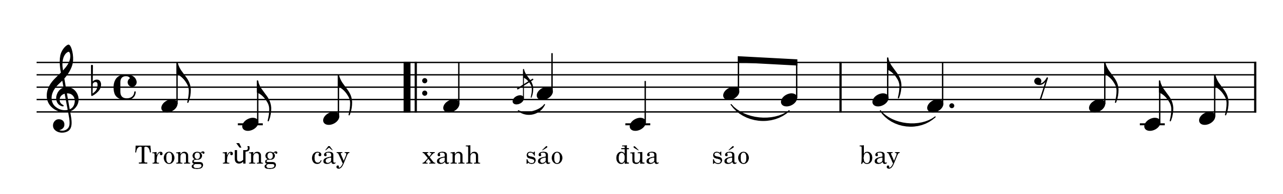


HÁT KẾT HỢP GÕ ĐỆM THEO NHỊP

Slide 7

HÁT KẾT HỢP GÕ ĐỆM THEO NHỊP
Dân ca Khơme
Sưu tầm: Đặng Nguyễn
Chim sáo

Slide 8

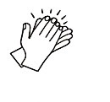
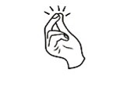
HÁT KẾT HỢP BỘ GÕ CƠ THỂ

Slide 9
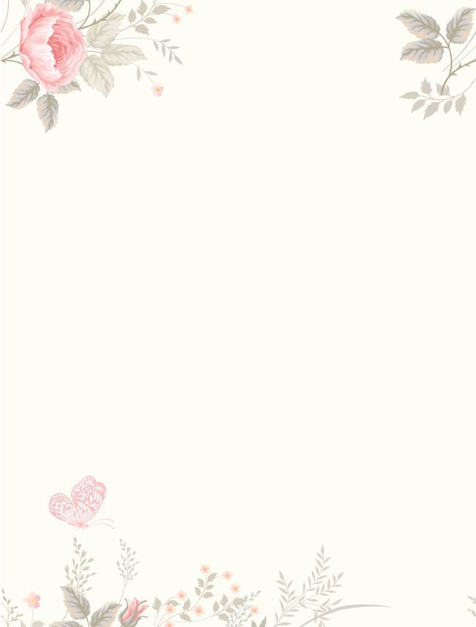

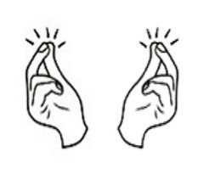
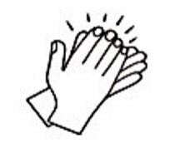
HÁT KẾT HỢP BỘ GÕ CƠ THỂ

Slide 10



Slide 11

Nhạc cụ:
Thể hiện nhạc cụ gõ
Hoặc nhạc cụ giai điệu

Slide 12
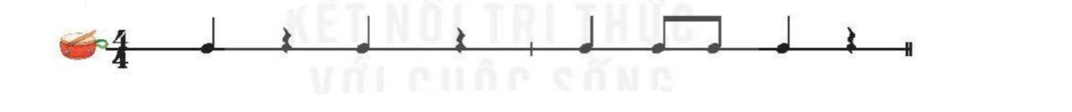
Nhạc cụ: Thể hiện nhạc cụ gõ hoặc nhạc cụ giai điệu
1.Nhạc cụ gõ
a. Gõ nối tiếp theo hình tiết tấu

Slide 13
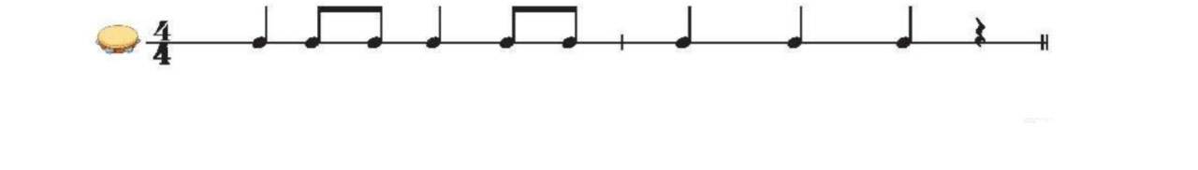
Nhạc cụ: Thể hiện nhạc cụ gõ hoặc nhạc cụ giai điệu
1.Nhạc cụ gõ
a. Gõ nối tiếp theo hình tiết tấu

Slide 14
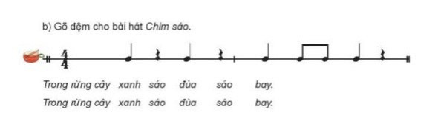

Slide 15
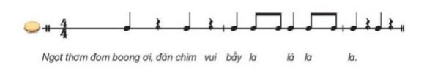

Slide 16
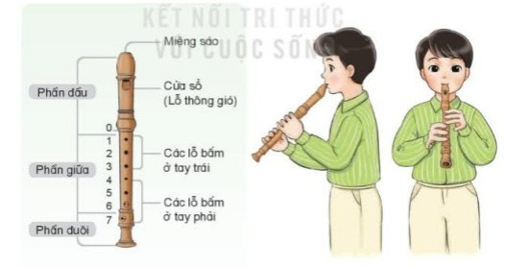
2.Nhạc cụ giai điệu: Lựa chọn một trong hai nhạc cụ dưới đây:
Nhạc cụ ri-cóoc-đơ
Ri-cóoc-đơ là một loại sáo dọc có nguồn gốc từ nước ngoài. Trên than sáo có các lỗ bấm.Người chơi kết hợp thổi và bấm ngón tay vào các lỗ của sáo để tạo ra âm thanh.

Slide 17
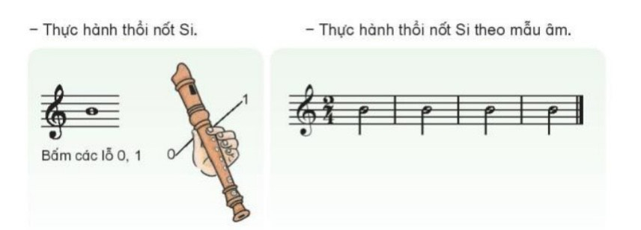
Cách bảo quản: Sau khi sử dụng xong, vệ sinh đầu ống thổi và toàn bộ thân sáo
Bảo quản và giữ gìn cẩn thận.

Slide 18
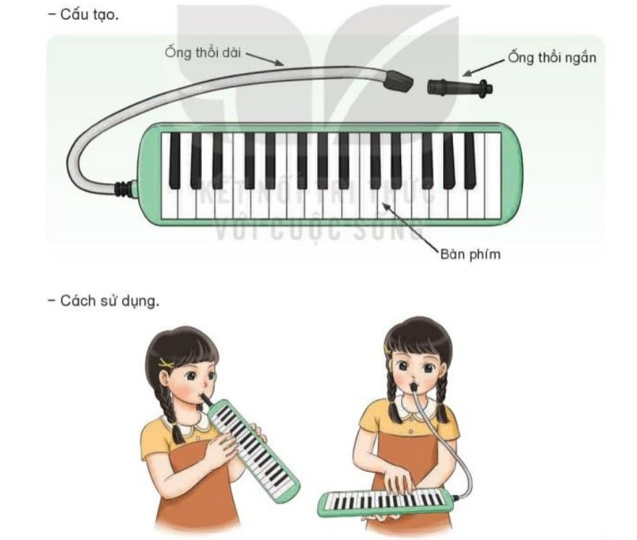
b. Nhạc cụ kèn phím
Kèn phím là nhạc cụ có nguồn gốc từ châu Âu. Kèn có ống thổi và bàn phím.Người chơi kết hợp thổi vào ống và bấm ngón tay vào các phím để tạo ra âm thanh.

Slide 19
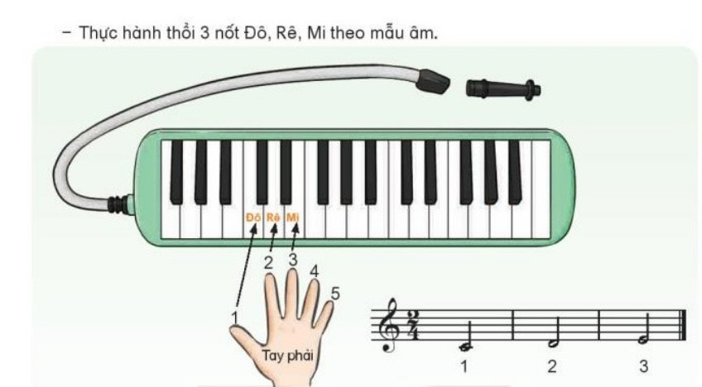

Slide 20
Cách bảo quản: Sau khi sử dụng xong, vệ sinh ống thổi và bàn phím
Bảo quản và giữ gìn cẩn thận.

Slide 21
TIẾT 6
- Ôn tập bài hát: Chim sáo
Nhạc cụ: Thể hiện nhạc cụ gõ
Hoặc nhạc cụ giai điệu

